Slide 1

การบริหารจัดการงบควบคุมป้องกันความรุนแรง
ของโรคเบาหวานและความดันโลหิตสูง
ปีงบประมาณ 2561

Slide 2


บริการ 2nd prevention สำหรับผู้ป่วยเบาหวานและผู้ป่วยความดันโลหิตสูง
วัตถุประสงค์
1.เพิ่มการเข้าถึงบริการตรวจคัดกรองภาวะแทรกซ้อนของโรคเบาหวาน/ความดันโลหิตสูง
2.ผู้ป่วยโรคเบาหวานและความดันโลหิตสูงได้รับการดูแลรักษาตามมาตรฐานเพื่อลดหรือชะลอภาวะแทรกซ้อน
3.ส่งเสริมสนับสนุนการจัดบริการโรคเบาหวานและความดันโลหิตสูง โดยใช้รูปแบบ Chronic Care Model (CCM) การบริหารจัดการโดยใช้กลไก District health board (DHB) และ Primary care cluster (PCC) รวมทั้งการสร้างการมีส่วนร่วมของกองทุนหลักประกันสุขภาพระดับท้องถิ่นหรือพื้นที่

Slide 3
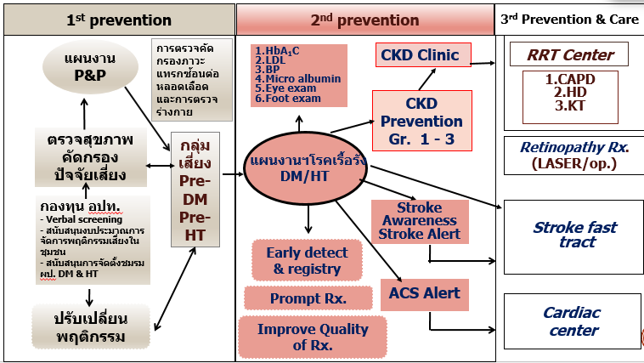
กรอบการบริหารจัดการโรคเบาหวานและความดันโลหิตสูง

Slide 4

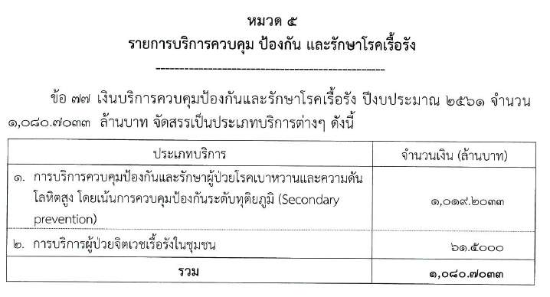
กฎหมาย/ ระเบียบ/ มติที่เกี่ยวข้อง
Page 35

Slide 5

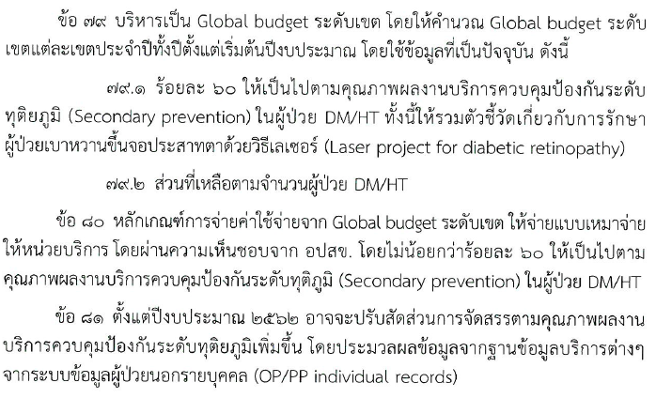

Slide 6
งบประมาณและหลักเกณฑ์การจัดสรรงบ ปี 2561
งบกองทุน 1,019.203 ลบ.
จัดสรรเป็นงบ Global ระดับเขต
1) 40% (407,681,200 บาท) จัดสรรตามจำนวนผู้ป่วย DM/HT
2) 60% (611,521,800 บาท) จัดสรรตามคุณภาพผลงาน 7 ตัวชี้วัด
ไม่น้อยกว่า 60 % จัดสรรตามคุณภาพผลงานบริการ โดยความเห็นชอบจาก อปสข.และเขตสามารถเพิ่ม KPI คุณภาพได้
เขตจัดสรรโดยกลไกการมีส่วนร่วมระดับเขตเป็นงบเหมาจ่าย
ให้แก่หน่วยบริการตั้งแต่ต้นปีงบประมาณ
ทั้งนี้ หลักเกณฑ์และผลการจัดสรรต้องผ่านความเห็นชอบจาก อปสข.
6

Slide 7
งบประมาณและประเด็นที่เปลี่ยนแปลงจากปีงบประมาณ 2560
เพิ่มสัดส่วนการจัดสรรในด้านคุณภาพมากขึ้น โดยปรับสัดส่วนด้านปริมาณ : คุณภาพ
จากสัดส่วน 60: 40 ในปี 2560 เป็นสัดส่วน 40 : 60 ในปี 2561
2. ปรับเปลี่ยนตัวชี้วัดด้านคุณภาพจาก 15 ตัวชี้วัด เป็น 7 ตัวชี้วัดดังต่อไปนี้
IP E-claim NHSO
อัตรารับไว้ในโรงพยาบาลด้วยโรคเบาหวานที่มีภาวะแทรกซ้อนระยะสั้นของโรงพยาบาลที่รับลงทะเบียนสิทธิ (20%)
อัตรารับไว้ในโรงพยาบาลด้วยโรคเบาหวานที่มีอัตราภาวะแทรกซ้อนทางไตของโรงพยาบาลที่รับลงทะเบียนสิทธิ(20%)
รับไว้ในโรงพยาบาลของผู้ป่วยตัดขาจากภาวะแทรกซ้อนของโรคเบาหวานของโรงพยาบาลที่รับลงทะเบียนสิทธิ(20%)
อัตรารับไว้ในโรงพยาบาลด้วยโรคความดันโลหิตสูงหรือที่มีภาวะแทรกซ้อนของความดันโลหิตสูงของโรงพยาบาลที่รับลงทะเบียนสิทธิ (20%)
อัตราผู้ป่วย Diabetic Retinopathy ตามเกณฑ์ได้รับการรักษาโดย Laser (10%)
5 ตัวชี้วัด
2 ตัวชี้วัด
ฐานข้อมูล Health Data center กระทรวงสาธารณสุข
6. อัตราผู้ป่วยเบาหวานที่สามารถควบคุมน้ำตาลได้ดี (5%)
7. อัตราผู้ป่วยโรคความดันโลหิตสูงที่สามารถควบคุมความดันโลหิตได้ดี (5%)
**โดยเป็นผลงานไตรมาส 3, 4 ของปีงบประมาณ 2559 และไตรมาส 1, 2 ของปีงบ 2560**

Slide 8
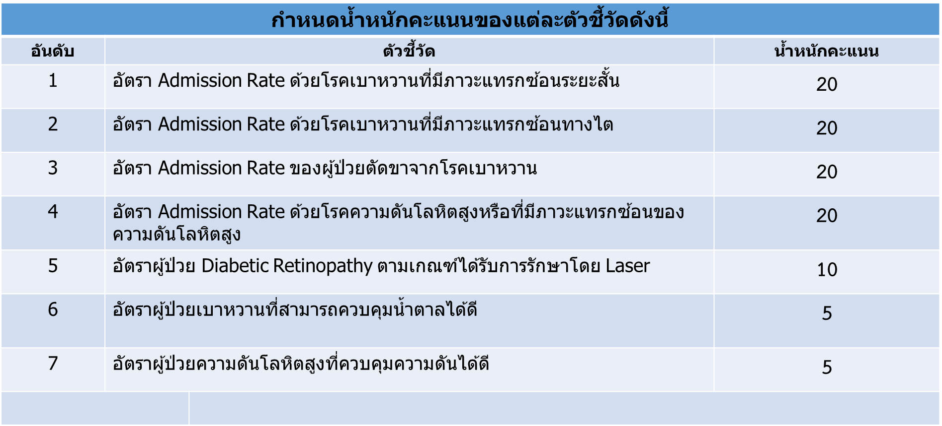
ส่วนที่ 2 (60 %) จัดสรรตามคุณภาพผลงาน 7 ตัวชี้วัด

Slide 9
ผลการจัดสรรงบควบคุมป้องกันความรุนแรงของโรค DM/HT
วงเงิน 1,019,203,000 บาท
สปสช.เขต | จำนวนผู้ป่วย DMHT | (1)จัดสรรตามจำนวนผู้ป่วย DMHT | (2)จัดสรรตามผลลัพธ์การดูแลผู้ป่วย | รวมจำนวนเงิน
เขต 1 เชียงใหม่ | 718,005 | 44,285,184.00 | 70,947,139.00 | 115,232,323.00
เขต 2 พิษณุโลก | 428,259 | 26,414,201.00 | 48,445,249.00 | 74,859,450.00
เขต 3 นครสวรรค์ | 410,636 | 25,327,249.00 | 42,224,136.00 | 67,551,385.00
เขต 4 สระบุรี | 559,997 | 34,539,552.00 | 64,990,756.00 | 99,530,308.00
เขต 5 ราชบุรี | 602,563 | 37,164,940.00 | 61,814,019.00 | 98,978,959.00
เขต 6 ระยอง | 571,440 | 35,245,334.00 | 68,432,222.00 | 103,677,556.00
เขต 7 ขอนแก่น | 476,153 | 29,368,212.00 | 28,855,366.00 | 58,223,578.00
เขต 8 อุดรธานี | 503,981 | 31,084,590.00 | 54,533,995.00 | 85,618,585.00
เขต 9 นครราชสีมา | 628,997 | 38,795,340.00 | 26,340,449.00 | 65,135,789.00
เขต 10 อุบลราชธานี | 392,602 | 24,214,945.00 | 34,149,929.00 | 58,364,874.00
เขต 11 สุราษฎร์ธานี | 438,803 | 27,064,534.00 | 55,063,452.00 | 82,127,986.00
เขต 12 สงขลา | 431,224 | 26,597,076.00 | 48,577,611.00 | 75,174,687.00
เขต 13 กรุงเทพมหานคร | 447,163 | 27,580,163.00 | 7,147,657.00 | 34,727,820.00
รวม | 6,609,823 | 407,681,320.00 | 611,521,980.00 | 1,019,203,300.00

Slide 10
กรอบระยะเวลาดำเนินการ
จัดสรรแบบ Global budget เหมือนปี 60 โดย
ส่วนกลางใช้ตัวชี้วัดและใช้ข้อมูลจากแหล่งข้อมูลที่ได้ตกลงกันไว้ จัดสรรตามเกณฑ์ที่กำหนด ภายในกันยายน 2560
สปสช.เขต ทบทวนความถูกต้องของข้อมูลและความถูกต้องของการจัดสรร และแจ้งกลับมายังส่วนกลาง เพื่อส่วนกลางแจ้งให้ สบก.กำหนดรหัสงบประมาณของแต่ละ สปสช.เขต ภายในตุลาคม 2560
สปสช.เขต นำเข้าสู่กระบวนการบริหารจัดการระดับเขตและเห็นชอบโดย อปสข.
โอนงบไปหน่วยบริการให้แล้วเสร็จภายในไตรมาส 1/2561 และสำเนาผลการจัดสรรส่งแจ้งส่วนกลาง ภายในมกราคม 2561

Slide 11
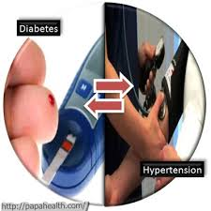
ผลการดำเนินงาน
ปี 2560

Slide 13
9.23
5.21

Slide 14
Total= 6,609,823 คน

Slide 15
1.อัตราการรับไว้รักษาในโรงพยาบาล (Admission rate) ด้วยโรคเบาหวานที่มีภาวะแทรกซ้อนระยะสั้น อายุ 15 ปีขึ้นไป สิทธิ UC ต่อผู้ป่วยเบาหวานของโรงพยาบาลที่รับลงทะเบียนสิทธิ (hmain_op) : [1000]
16.1 %
แหล่งข้อมูล : IP e-claim/OP indiv, OP&IP e-claim
ช่วงเวลาของข้อมูล : ไตรมาส 3-4 ปี 59 ถึง ไตรมาส 1-2 ปี 60

Slide 16
2. อัตราการรับไว้รักษาในโรงพยาบาล (Admission rate) ด้วยโรคเบาหวานที่มีภาวะแทรกซ้อนทางไต อายุ 15 ปีขึ้นไป สิทธิ UC ต่อผู้ป่วยเบาหวานของโรงพยาบาลที่รับลงทะเบียนสิทธิ (hmain_op) : [1000]
2.5 %
แหล่งข้อมูล : IP e-claim/OP indiv, OP&IP e-claim
ช่วงเวลาของข้อมูล : ไตรมาส 3-4 ปี 59 ถึง ไตรมาส 1-2 ปี 60

Slide 17
3. อัตราการรับไว้รักษาในโรงพยาบาล (Admission rate) ของผู้ป่วยตัดขาจากภาวะแทรกซ้อนของโรคเบาหวาน อายุ 15 ปีขึ้นไป สิทธิ UC ต่อผู้ป่วยเบาหวานของโรงพยาบาลที่รับลงทะเบียนสิทธิ (hmain_op) : [1000]
0.7 %
แหล่งข้อมูล : IP e-claim/OP indiv, OP&IP e-claim
ช่วงเวลาของข้อมูล : ไตรมาส 3-4 ปี 59 ถึง ไตรมาส 1-2 ปี 60

Slide 18
4. อัตราการรับไว้รักษาในโรงพยาบาล (Admission rate) ด้วยโรค HT หรือที่มีภาวะแทรกซ้อนของ HT อายุ 15 ปีขึ้นไป สิทธิ UC ต่อผู้ป่วยความดันโลหิตสูงของโรงพยาบาลที่รับลงทะเบียนสิทธิ (hmain_op) : [1000]
11.7 %
แหล่งข้อมูล : IP e-claim/OP indiv, OP&IP e-claim
ช่วงเวลาของข้อมูล : ไตรมาส 3-4 ปี 59 ถึง ไตรมาส 1-2 ปี 60

Slide 19
5. อัตราผู้ป่วย DR ที่ได้รับรักษาด้วย Laser อายุ 15 ปีขึ้นไป สิทธิ์ UC
8.66 %
แหล่งข้อมูล : IP e-claim/OP indiv, OP&IP e-claim
ช่วงเวลาของข้อมูล : ไตรมาส 3-4 ปี 59 ถึง ไตรมาส 1-2 ปี 60

Slide 20
6. ร้อยละผู้ป่วยที่ควบคุมระดับน้ำตาลได้ดี
17.60 %

Slide 21
7. ร้อยละผู้ป่วยความดันโลหิตสูงที่ควบคุมความดันโลหิตได้ดี
14.14 %

Slide 22


